Slide 1
Викторина
«Знатоки русского языка»

Slide 2
«Вопрос-ответ»

Slide 3
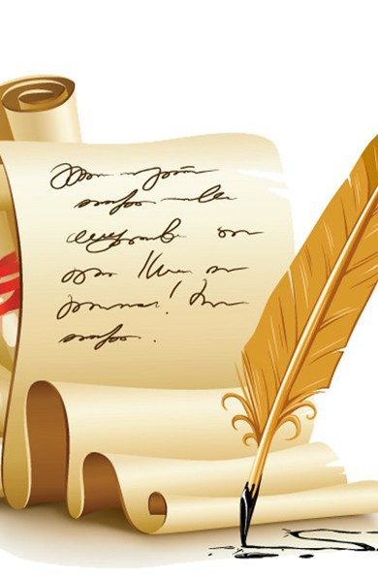
1.Кто был создателем первого славянского алфавита?

Slide 4
2.Как назывались первые
славянские азбуки?

Slide 5
3.Какая часть речи самая немногочисленная – всего несколько десятков слов?

Slide 6
4.Какое слово русского языка является самым употребительным? Оно также – безусловный лидер по количеству связанных с ним орфографических ошибок.

Slide 7
5.Могут ли слова существовать вне речи, вне предложений?

Slide 8
6.Как называется искусство красивого письма?

Slide 9
7.Как называется искусство быстрого, сокращенного письма?

Slide 10
Конкурс «Грамотей»
Придумайте по 1 слову на каждую букву слова «яблочки».
Сколько букв в сумме окажется в словах (более длинные слова), тот получает столько баллов.

Slide 11
Собери пословицу
без
не
ско
са
тишь
по
зы
го
га
я
и
рус
ло
ка
ско

Slide 12
Что объединяет следующие существительные?
1.Тбилиси, Дели, Токио, кофе.
2. Уссури, Нейси , Миссисипи, По.
3.Онтарио, пальто, какао, пенсне.

Slide 13
В каком из слов нет окончания?
1. степной
2. стеной
3. герой
4. долой
5. второй

Slide 14
Как правильно обратиться к человеку в Испании?
1) пан
2) сеньор
3) месье
4) мистер
5) дон

Slide 15
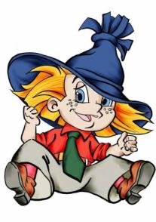
Отгадайте шарады

Slide 16
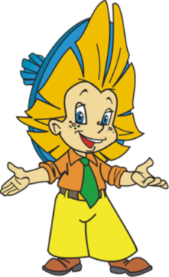
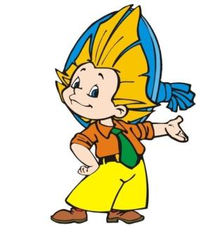
Первый слог – местоименье,
второй – крик лягушек летом.
А из целого получим
мы для Золушки карету.

Slide 17
Корова вам подскажет первый слог,
смеясь, легко отыщете другой.
А целое садится нагло на пирог
и чешет крылья заднею ногой.

Slide 18
Первая часть – так мы кошку зовём,
когда ищем или еду ей даём.
Вторую часть без всяких сомнений
ставят все люди в конце предложений.
Целое все вы макаете в краску,
Если в альбоме рисуете сказку.

Slide 19
Слог первый слова – нота,
вторая часть – оленя украшение.
А вместе – место оживлённого движения.

Slide 20
Начало слова – голос птицы,
конец его – на дне пруда.
А в галерее целое
найдёте без труда.

Slide 21
Мой первый слог – это предлог, корабли – второй и третий слог.
А вот без целого, друзья,
нам всем ни есть, ни пить нельзя.

Slide 22
Мой первый слог ищите
в нотах смело,
а имя женское – мой слог второй.
Меня тянуть не стоит в целом,
хоть тянет кое-кто порой.

Slide 23
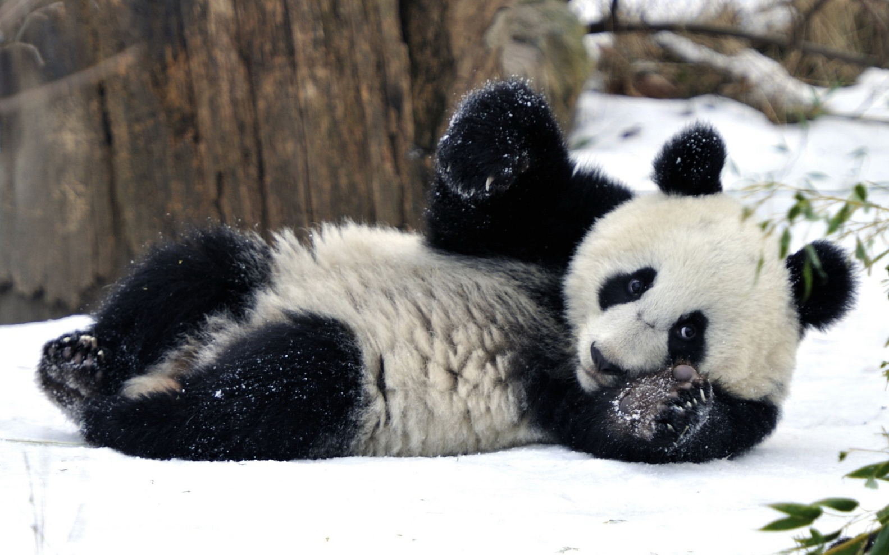
Спасибо за участие!

